Slide 1
Образовательный форум Краснодарского края «ИННОВАЦИОННЫЙ ПОИСК» КРАЕВАЯ ИННОВАЦИОННАЯ ПЛОЩАДКА - 2017
Формирование
тьюторской позиции
на основе технологии геймификации
как фактор профессионального развития в условиях научно-методического сопровождения педагогов муниципальной системы образования

Slide 2
Муниципальное казенное учреждение «Центр развития образования» муниципального образования город-курорт Геленджик
ПЕДАГОГ
Формирование тьюторской позиции в условиях муниципальной системы образования
Тьютор -педагогическая профессия (должность)
Тьюторская
позиция
ПРОЦЕСС ИНДИВИДУАЛИЗАЦИИ
прояснение образовательных интересов обучающихся
поиск образовательных ресурсов
создание и сопровождение ИОП
организация рефлексии обучающегося…

Slide 3
ОБЪЕКТ
Профессиональное развитие педагогов
ПРЕДМЕТ
Модель формирования тьюторской позиции как фактора профессионального развития педагогов на основе технологии геймификации в условиях научно-методического сопровождения

Slide 4
Разработать и апробировать
модель
ЦЕЛЬ
повышение уровня мотивации педагогов к саморазвитию
овладение педагогами новыми технологиями
формирование тьюторской позиции педагогов
освоение учителями новых функций
интеграция ресурсов МСО
ПОВЫШЕНИЕ ПРОФЕССИОНАЛЬНОГО УРОВНЯ ПЕДАГОГОВ – УЧАСТНИКОВ ПРОЕКТА

Slide 5
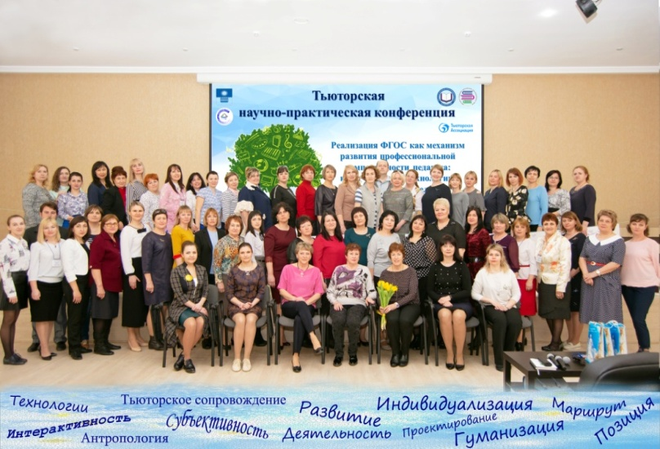
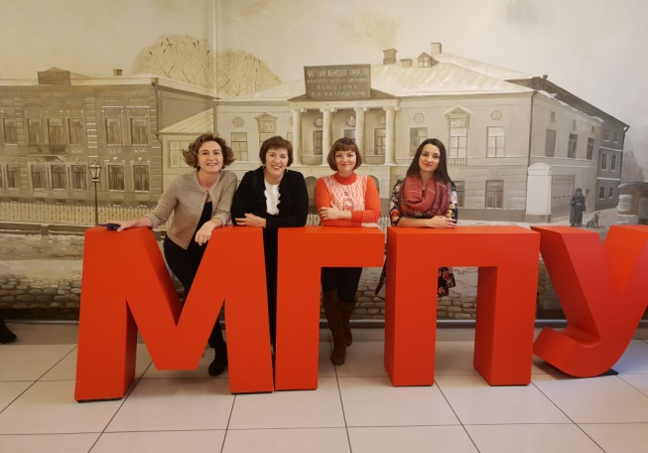
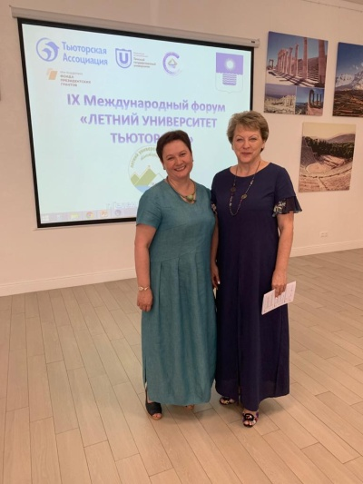
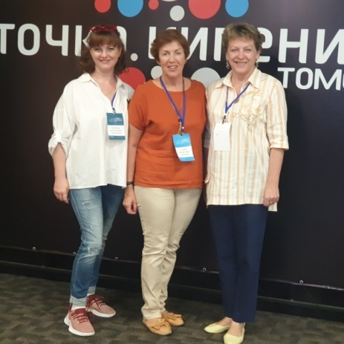
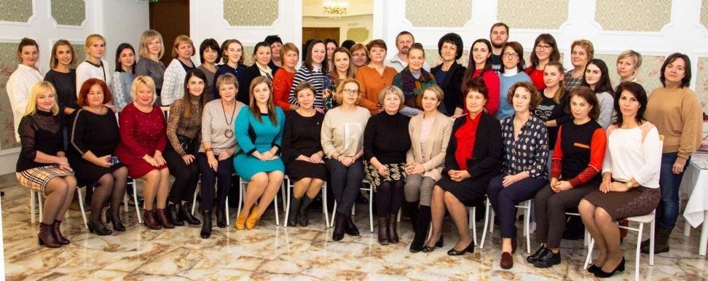
Отчет о реализации проекта краевой инновационной площадки
ДОПОЛНИТЕЛЬНАЯ ПРОФЕССИОНАЛЬНАЯ ПРОГРАММА
ПОВЫШЕНИЯ КВАЛИФИКАЦИИ
«ВВЕДЕНИЕ В ТЕОРИЮ И ПРАКТИКУ ТЬЮТОРСТВА»
ЛУТ -2020, г.Геленджик
ЛУТ -2019, г.Томск
КРАЕВОЙ СЕМИНАР « ВВЕДЕНИЕ В ТЬЮТОРСТВО»

Slide 6
Выявить организационно-педагогические условия формирования тьюторской позиции
Апробировать цифровой образовательный ресурс «Тьюпарк»
Разработать и апробировать модель формирования тьюторской позиции педагогов посредством научно-методического сопровождения
Разработать методический инструментарий формирования тьюторской позиции педагога
Организовать проведение краевой тьюторской научно-практической конференции
Обеспечить диссеминацию опыта
ЗАДАЧИ
О
Т
Ч
Е
Т
Н
Ы
Й
П
Е
Р
И
О
Д
2017- 2020

Slide 7
КИП
2017
Краевая инновационная площадка
«Формирование тьюторской позиции на основе технологии геймификации как фактор профессионального развития в условиях научно-методического сопровождения педагогов муниципальной системы образования»
РО
2020
Региональное отделение
МОО «Межрегиональная тьюторская ассоциация»
РС
Геленджик
2019
Краевой Ресурсный центр
«Научно-методическое сопровождение профессионального роста педагога на основе формирования тьюторской позиции»

Slide 8
http://tupark.ru
Участники проекта
Координаторы
методисты МКУ «ЦРО » - 6 чел
Педагоги-тьюторы
педагоги, имеющие набор тьюторских компетентностей -11 чел
Педагоги-тьюторанты
педагоги, которые самоопределились для участия в проекте -51 чел (Геленджик)
педагоги-сетевые партнеры – 25 чел.
Сочи
Павловский
Геленджик
Курганинский
Динской
Горячий ключ
Мостовской
Усть-Лабинск

Slide 9
Результаты диагностик
УРОВЕНЬ САМООЦЕНКИ
МЕТОДОЛОГИЧЕСКОЙ КУЛЬТУРЫ ПАЕДАГОГА
КАРТА ОБРАЗОВАТЕЛЬНЫХ ЗАПРОСОВ ПО ТЕМЕ ПРОЕКТА
УРОВЕНЬ ВЛАДЕНИЯ ИКТ

Slide 10
Результаты диагностик
Модель «Научно-методическое сопровождение профессионального роста педагога на основе формирования тьюторской позиции» эффективна при следующих показателях:
1)уровень сформированности тьюторской позиции «Элементарный» имеют не более 50 % педагогов-участников проекта;
2)уровень сформированности тьюторской позиции «Адаптивный» и «Продуктивный» имеют не менее 50 % педагогов-участников проекта.
Уровень сформированности тьюторской позиции
«Адаптивный» и «Продуктивный»
имеют педагогов-участников- сетевых партнеров

Slide 11
Образовательные события
ПДС «Школа тьютора»
Научно-методическое сопровождение
профессионального роста педагога
на основе формирования тьюторской позиции
Цифровой
образовательный ресурс
«Тьюпарк»
Образовательная сессия «Шаг в тьюторство»
Краевая тьюторская научно-практическая конференция
IXМеждународый форум «Летний университет тьюторства»

Slide 12
Результаты
О
Т
Ч
Е
Т
Н
Ы
Й
П
Е
Р
И
О
Д
Задачи решены в полном объеме ,
достигнуты следующие результаты :
Разработана программа и проведены курсы ПК
Открыто Региональное отделение МТА в Краснодарском крае
Открыт краевой ресурсный центр по теме проекта
Проведен IX Международный форум «Летний университет тьюторства»
Проводится ежегодная краевая тьюторская научно-практическая конференция
Разработан, апробирован и сертифицирован ЦОР «Тьюпарк»
Реализуются тьюторские практики на трех уровнях образования (ДО, ОО, СПО)
Распространяется опыт на различных уровнях
Объединяется и увеличивается тьюторское сообщество
Повышается профессиональный уровень педагогов
Имеются продукты инновационной деятельности
Разработан и апробирован мониторинг сформированности тьюторской позиции педагогов.
2017-2020

Slide 13
Продукты инновационной деятельности
1.Модель организационно-педагогических условий формирования тьюторской позиции
2.Цифровой образовательный ресурс (он-лайн игра «Тьюпарк») http://tupark.ru/
3. Методическая разработка «Цифровой образовательный ресурс «Тьюпарк» как методический инструментарий формирования тьюторской позиции педагога».
4. Библиотека цифровых электронных информационных ресурсов по теме проекта.
5. Дополнительная профессиональная программа повышения квалификации «Введение в теорию и практику тьюторства».
6.Сборники по итогам ежегодной краевой тьюторской научно-практической конференции «Реализация ФГОС как механизм развития профессиональной компетентности педагога: инновационные технологии, тьюторские практики» (2017, 2018, 2019, 2020 гг.)
8.Ролик «Тьюторская позиция».
9.Сборнико по итогам реализации проекта «Формирование тьюторской позиции на основе технологии геймификации как фактор профессионального развития в условиях научно-методического сопровождения педагогов муниципальной системы образования».

Slide 14
Эффективность
МКУ «ЦРО»
Разработана программа и проведены курсы ПК
Является Региональным отделением МТА (в Краснодарском крае)
Проведен IX Международный форум «Летний университет тьюторства»
Сертифицирован ЦОР «Тьюпарк»
Является краевым ресурсным центром
МСО
г.Геленджика
Реализация тьюторских практик на трех уровнях образования (ДО, ОО, СПО)
Пройдена программа подготовки и получен статус Региональных экспертов в сфере тьюторства и индивидуализации (2 человека)
Распространение опыта
Увеличение и объединение тьюторского сообщества
Тьюторское сопровождение одаренных детей, педагогов, проектной деятельности
Появление тьюторских служб
Инновационный проект «Школьный Инфотьютор»
Самообразование
Диссеминация
ПАРТНЕРЫ

Slide 15
Распространение опыта по теме проекта:
О
Т
Ч
Е
Т
Н
Ы
Й
П
Е
Р
И
О
Д
краевая тьюторская научно-практическая конференция «Реализация ФГОС как механизм развития профессиональной компетентности педагога: инновационные технологии, лучшие образовательные практики»- 2017, 2018, 2019, 2020 г.г, г.Геленджик;
краевой семинар «Введение в тьюторство»- 2019 , 2020 г.г, г.Геленджик;
международный форум «Летний университет тьюторства»-2019г., г.Томск; 2020 г., г.Геленджик;
Международная научно-практическая конференция «Тьюторство в открытом образовательном пространстве»-2019, 2020 гг., г.Москва;
IX Всероссийская научная конференция молодых ученых, аспирантов и студентов «Проблемы автоматизации. Региональное управление. Связь и автоматика» («ПАРУСА-2020»), 2020г., г.Геленджик;
краевой конкурс муниципальных методических команд Краснодарского края, 2020 г.;
межмуниципальный круглый стол «Точки опоры – лучшие практики муниципальных образований как плацдармы для дальнейшего сотрудничества. МО г-к Геленджик: «Тьюторское сопровождение как механизм профессионального самоопределения детей», октябрь 2020 г.;
ПДС «Школа тьютора», 2017-2021 гг., г.Геленджик.
2017- 2020

Slide 16
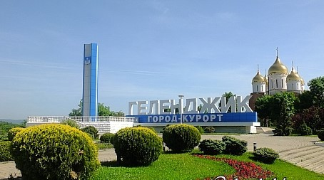
Приглашаем к сотрудничеству! МКУ «Центр развития образования» г. Геленджик cro2gel@mail.ru www.cro-gel.ru

